Slide 1
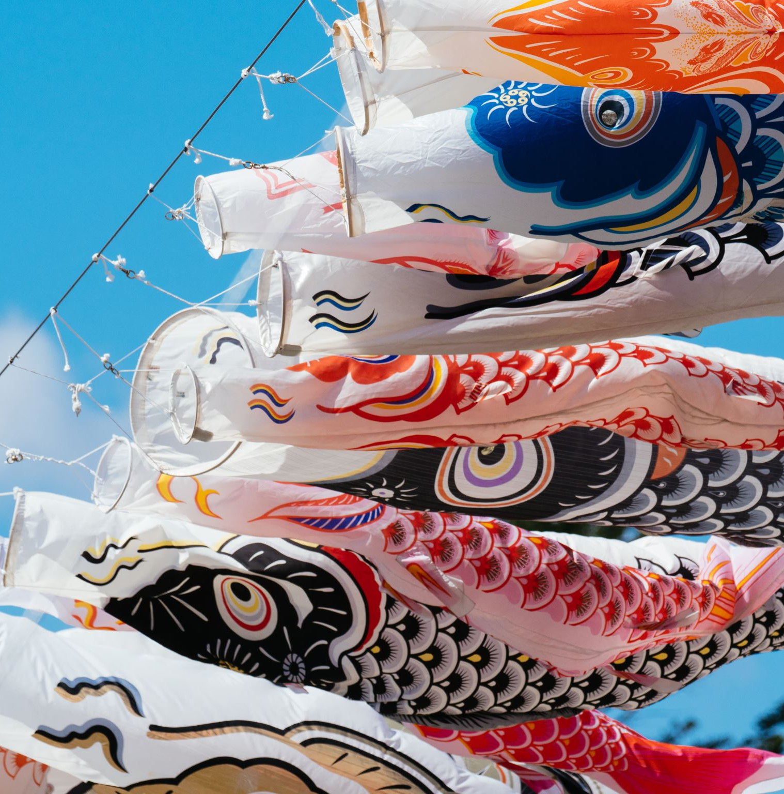
Identita a kulturní šok
Cultural awareness

Slide 2
identita
„Mami,“ ptá se šestiletý chlapeček jednoho večera v koupelně, „kdo vlastně jsem?“
Maminka chvíli zaváhá, podívá se na něj a povídá: „No, ty jsi spousta věcí; jsi Čech a Rom a Němec a taky jsi tenista, Vlče ve skautu a spolužák ve škole, bydlíš v Březiněvsi, takže jsi Březiněvsák...“.
Chlapeček se na maminku zkoumavě podívá a říká: „Mami, a je to důležité?“
„Hmm,“ maminka se na chvíli zamyslí. „Je to tak důležité, jak ty sám chceš, aby to důležité bylo.“

Slide 3
KULTURNÍ ŠOK
Kulturní šok popisuje dopad přechodu ze známé kultury do kultury neznámé.
Zahrnuje šok z nového prostředí, poznávání spousty nových lidí a poznávání způsobů nové země. Zahrnuje také šok z odloučení od důležitých lidí ve vašem životě, jako je rodina, přátelé, kolegové a učitelé: lidé, se kterými byste mluvili v době nejistoty, lidé, kteří vám poskytují podporu a vedení.
Termín „kulturní šok“ pochází od antropologa Karla Oberga a do určité míry je totožný
s pojmem akulturační stres (termín poprvé zavedl Berry, 1978). Patří mezi přirozené reakce, které se objevují u lidí pobývajících delší dobu v cizím prostředí. Nejistota ve vztahu
k pravidlům, zvykům a jazykům vyvolává stav dezorientace a anomie (tzv. oslabení norem
a morálních hodnot pro jedince).

Slide 4
Faktory ovlivňující kulturní šok
Podnebí
Jazyk
Sociální role
Společenská pravidla chování
Hodnoty
Vztahový/rodinný stres
Notes:
https://www.washington.edu/counseling/resources-for-students/international-students-and-cultural-shock/

Slide 5
Koho a jak mám zdravit?
Mám mu/jí potřást rukou?
Můžu se mu/jí dívat do očí?
Můžu se tu vysmrkat?
Jak mám jíst?
Myslí to vážně nebo je to jen legrace?
Je to vhodné oblečení?
Můžu si k nim o přestávce stoupnout?
Můžu se tu modlit?

Slide 6

VYKOŘENĚNÍ
„I sebeopatrnější přesazení znamená zásah do života zakořeněné rostliny. Takovou změnu zvládne jen díky péči zahradníka.
Podobný šok zažívají i „přesazené“ děti. Je důležité si uvědomit,
že i ony potřebují péči svého okolí (pedagogů, vrstevníků a ostatních), aby zvládly svůj přechod do nového společenského prostředí.“
Notes:
Igoa, C.: The Inner World of the Immigrant Child, Lawrence Erlbaum Associates, 1995

Slide 7

„Když jsem přijela do Čech, snad celý první rok jsem si připadala jako v bublině. Nemohla jsem z ní ven
a nikdo do ní nemohl za mnou.
I když jsem přes bublinu všechno viděla a slyšela, byla jsem úplně izolovaná. A nebylo to jenom jazykem, kterému jsem nerozuměla.
Všechno bylo úplně jiné a neznámé.
Pořád jsem se bála, že udělám něco špatně, směšně nebo prostě jinak. Tak jsem se radši neprojevovala vůbec.“
(mladá žena z Mongolska s migrační zkušeností)

Slide 8
FÁZE KULTURNÍHO šoku
1. Honeymoon Stage (Líbánky… Aneb svět na růžovo)
2. The Distress Stage (Fáze tísně… Přišli jsme o růžové brýle)
3. The Orientation Stage (Orientace… Není vše jen černobílé)
4. The Adaptation Stage (Adaptace… Aha! Tak jo. )
Notes:
https://www.internationalstudentinsurance.com/explained/mental-health/culture-shock/what-is-culture-shock.php

Slide 9
JAK NA TO
Je důležité si uvědomit, že nově příchozí dospělí i děti/žáci potřebují čas, na to, aby si zvykli na nový domov a že jde o běžnou součást přizpůsobení.
Fyzický a psychologický dopad se u každého jednotlivce liší, proto je potřeba věnovat velkou pozornost celkovému zdraví těch, se kterými jsme v kontaktu, zejména v prvních měsících.

Slide 10
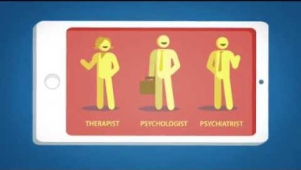
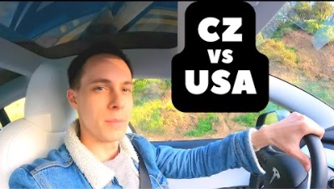
MOŽNÉ Známky kulturního šoku
Stýskání po domově (Homesikness)
Změna chuti k jídlu, ztráta hmotnosti (Change in appetite or weight)
Podrážděnost (Irritability)
Znudění (Boredom)
Nepřátelskost a stereotypizace (Hostility and stereotyping)
Neschopnost efektivně pracovat (Inability to work efficiently)
Konflikty (Conflicts with others)
Neovladatelný pláč, deprese, pocit bezmoci (Unexplained crying, depression, or feel out of control)
Zranitelnost, vystrašenost nebo úzkost (Vulnerable, fearful, or anxious)
Bolesti hlavy, jiné bolesti, alergie (Headaches, pains, and allergies)
Nedostatek nebo přebytek spánku (Sleeping too much or too little)
Idealizace vlastní kultury (Idealizing your own culture)
Přílišné snažení o přizpůsobení se (Trying too hard)
Zpochybnění vlastních rozhodnutí (Questioning your decision)
USA: Mental Health Awareness for International Students
CZ: Kulturní šok USA
Notes:
USA: https://www.youtube.com/watch?v=GfCWUX9gnDc&t=102s
CZ: https://www.youtube.com/watch?v=T97Ldq2rqlU (od cca 9. minuty)

Slide 11
KULTURNÍ ŠOK KOREJSKÉHO STUDENTA
Mezi studiem na mé domácí univerzitě (univerzita Sungkyunkwan) a na Masarykově univerzitě je samozřejmě spousta rozdílů, ale hlavní rozdíl je jen jeden. Spočívá ve způsobu hodnocení. Nejen moje, ale vlastně většina korejských univerzit používá relativní evaluační systém, zatímco MU (pravděpodobně jako většina evropských institucí) hodnotí absolutním systémem. Myslím si, že tato skutečnost studentský život v Koreji a České republice značně odlišuje.
Má druhá poznámka se týká důležitosti docházky nebo včasného příchodu. Na mé domácí univerzitě začíná každá hodina prezencí, a to i v případě, že je ve třídě více než padesát studentů. Nepřítomnost na hodině je penalizována malým trestem – ten, ač malý, může mít velký vliv na konečnou známku. Někdy se stává i v Koreji, že při prezenci někdo přihlásí jméno nepřítomného kamaráda. Je to možné proto, že není v silách učitele, aby znal jména či tváře všech lidí ve třídě. Je samozřejmé, že hlas při druhém „přihlášení“ musí znít odlišně
Má poslední vypozorovaná odlišnost souvisí s celkovým kulturním šokem, který se netýká jen samotného studia. Smrkání se děje kdekoliv a kdykoliv. Přitom v Koreji, podobně jako ve většině asijských zemí, je smrkání na veřejnosti hodnoceno jako nečisté nebo neslušné. Takže jsme navyklí smrkat na toaletách a nikoliv před druhými lidmi. Pokud by se něco takového stalo při výuce v Koreji, jsem si jist, že by profesor přerušil výuku a zůstal hledět na daného studenta. Ostatní studenti by se k němu přidali a zároveň by se asi nepřestali smát. Mělo by to asi podobný efekt, jako kdyby někdo v ztichlé třídě upustil větry nebo si říhnul. Ale všechno se dá naučit – například i ze mě se pomalu stává jeden z těch, kteří smrkají nehledě na místo a čas. Ale jsem si vědom toho, že to stále ještě dělám nedokonale…
Mám-li vše shrnout, studium na Masarykově univerzitě se mi zdá pohodlnější a snadnější, hlavně proto, že zde necítím takovou soutěživost. Na druhé straně tím, že všechny kurzy probíhají buď v angličtině, nebo češtině, a ne v mém rodném jazyce, je někdy obtížné přednesu učitele rozumět nebo sledovat chod jeho myšlenek. Ale jsem přesvědčen, že je jen na mně se s těmito obtížemi vypořádat. A je to určitě jednodušší úkol, než uspět nad všemi svými soupeři v Koreji.

Slide 12
jAK S TÍM PRACOVAT
ZAPOJENÍ (SOCIALIZACE)
MLUVENÍ
NALEZENÍ PŘÁTEL SE STEJNÝMI DILEMATY
VEDENÍ DENÍKU
PŘIJÍMÁNÍ KULTURY (VČ. UČENÍ SE JAZYKU)
PŘIPRAVENOST (NA STESK, ŠOK, OBAVY)
HLEDÁNÍ MOŽNÉ PODPORY
Notes:
https://www.internationalstudentinsurance.com/explained/mental-health/culture-shock/dealing-with-culture-shock.php

Slide 13
Zpětný kulturní šok
Po roce v Asii jsem se návratu do Česka nemohla dočkat. Chtěla jsem zase zažít ten pocit, že někam patřím – ten se ale nedostavil. Nechápala jsem, jak lidé mohou vyjít na ulici v oblečení, které nezakrývá ani 30 % jejich kůže, a líbání na ulici mě pohoršovalo. Rozuměla jsem tomu, co lidé říkají, ale nechápala, proč se rozčilují nad dvouminutovým zpožděním vlaku, běhají po eskalátoru, neusmívají se na sebe. To nebyl domov, na který jsem se tolik těšila. (Travel Bible)
RADA NA ZÁVĚR
Zažijete-li kulturní šok, ujistíte se v tom, že „normální“ neexistuje – jen společensky přijatelné. Každá kultura je specifická a stojí za to poznat ji do hloubky. Zdá se, že kulturní šok je nedílnou součástí tohoto procesu, určitě by ale neměl být překážkou. (Pavla Trávníčková, cestovatelka, bloggerka)
Notes:
https://travelbible.cz/kulturni-sok/

